Slide 1
Дидактическая игра
«Катин шкафчик»
Для детей 3 -4 лет
Мазанова Селимат Абдурашидовна
воспитатель
МДОУ № 117

Slide 2
Цели:
Расширение и активизация словарного запаса детей на основе обогащения представлений о ближайшем окружении.
Уточнение названий и назначений предметов
одежды, обуви, головных уборов.
Развитие умение различать существенные детали и части предметов одежды.
Развивать умение понимать обобщающие слова (одежда , обувь)
Расширение представлений о временах года(сезонных изменений в природе , одежде людей)

Slide 3
Ход игры
В гости к детям приходит кукла Катя. Она хочет пойти на улицу , но не знает что ей одеть .
Что лучше одеть Кате , когда наступит зима ( весна , лето , осень) Почему ?
На каждое время года дети собирают
соответствующие предметы одежды, обуви.
В качестве подсказки воспитатель может задать наводящие вопросы

Slide 4
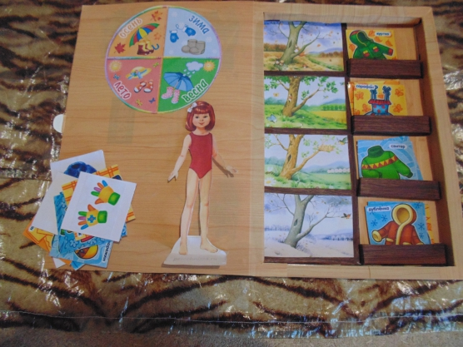
« Катин шкафчик»

